Slide 1
Антоній Фіалковський у розвитку Римо-католицької церкви ХІХ ст.
Біланчук Богдана,
учениця 9 класу
ЗОШ І-ІІІ ступенів с.Прилісне Маневицького району
Волинська область

Slide 2
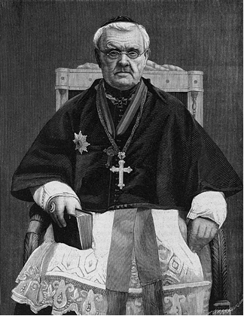
Антоній Фіалковський (1796-1883)
Фото 1866р. Камянець-Подільський

Slide 3
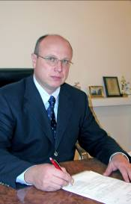
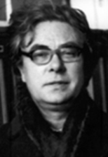
ДОСЛІДНИКИ ПРОБЛЕМИ:
Микола Годлевський – варшавський релігієзнавець
Єжи Віславський –
польський науковий діяч

Slide 4
Новизна дослідження
Джерела
Перекази старожилів
м.Камянець-Подільського
Документи Державного архіву
Хмельницької областей
Документи
ГАРФ,РГИА

Slide 5
Мета роботи :
Відтворити життєвий шлях та основні аспекти діяльності архієпископа, визначити його внесок у контекст релігійних процесів РКЦ
в Російський імперії ХІХ ст.

Slide 6
Завдання:
- з’ясувати стан наукової розробки проблеми та джерельну базу дослідження;
- висвітлити особливості становлення отця, священицької та культурно-просвітницької діяльності;
- показати роль та місце А.Фіалковського в церковно-релігійному в історії РКЦ ХІХ ст.

Slide 7

Антоній Іоанович
Фіалковський
Фото зроблене в с.Дзвинячка.

Slide 8
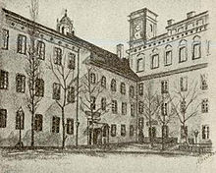
Віленський університет – місце навчання А. Фіалковського

Slide 9
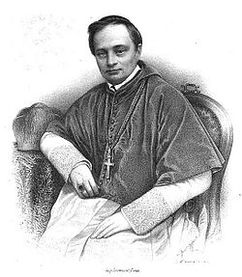
Митрополит Ігнатій Головінський – духовний наставник архієпископа

Slide 10
Реформи архієпископа Фіалковського у дієцезіях
удосконалення діяльності семінарій
Місіонерська діяльність
Організація чернечих згромаджень
пожертвуваннягромадам частини своєї платні
відкриття нових храмів та соборів, удосконалення текстів проповідей
Удосконалення проповідей дієцезії

Slide 11
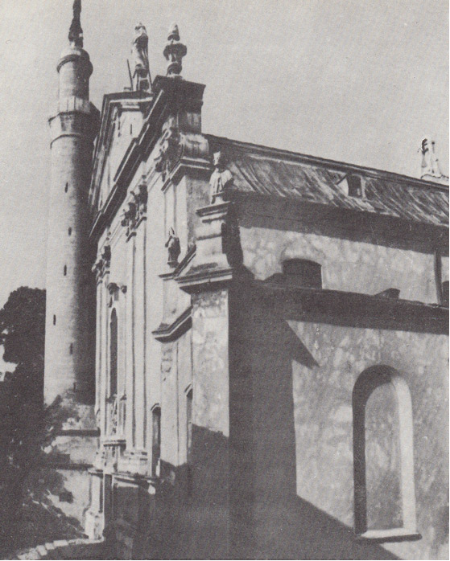
Кафедральний собор Св.Петра і Павла в м.Кам'янець-Подільський – відновлений коштом А.Фіалковського.Фото 1980 р.

Slide 12
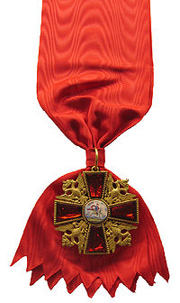
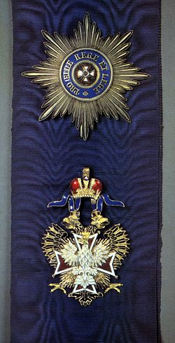
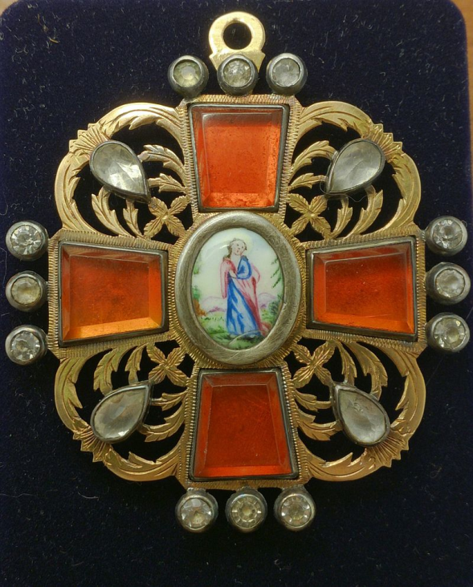
Ордени Антонія Фіалковського
Орден Св. Олександра
Невського
Орден Святої Анни
Орден Білого орла

Slide 13
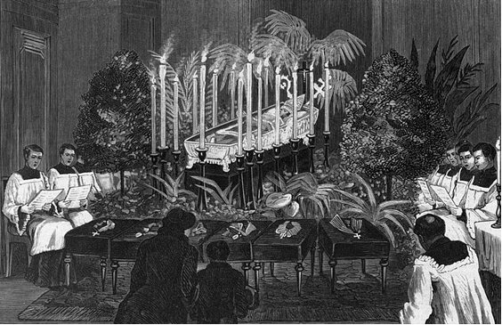
Похорон Антонія Фіалковського

Slide 14
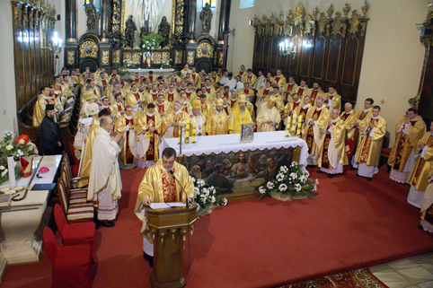
Вшанування пам'яті про
А.Фіалковського в Україні
Відзначення 155 річчя з дня призначення на посаду єпископа-ординарія в Кам'янець-Подільську дієцезію.8.09.2015 р.

Slide 15
Висновки:
З'ясували, що церковно-релігійна та громадська діяльність о.Антонія на сьогодні залишається малодосліджена.
Висвітлили етапи життя та діяльності єпископа, його виснажливе служіння на благо РКЦ.
Показали роль отця у становленні Конгрегацій в Україні, що сприяло піднесенню авторитету РКЦ.

